Slide 1

ОАО "РЖД"
.
ИДП Приложение №20 Регламент переговоров при
производстве маневровой работе

Slide 2
Регламент переговоров при маневровой работе
Алгоритм – система операций, применяемых по строго определённым правилам, которая после последовательного выполнения приводит к решению поставленной задачи.
Содержание слайды
1. Задания для составления алгоритма регламента переговоров составителя и ТЧМ при перестановка вагонов с пути на путь ………………………………..……. 3 – 9
2. Задания для составления алгоритма регламента переговоров составителя и ТЧМ при выезде маневрового состава с пути при запрещающем показании светофора ………………………………………………………………………………………………… 10 - 14
3. Задания для составления алгоритма регламента переговоров составителя и ТЧМ при движении по маршруту, приготовленному не на весь маневровый полурейс ………………………..…………………………………………………………………………. 15 - 18

Slide 3
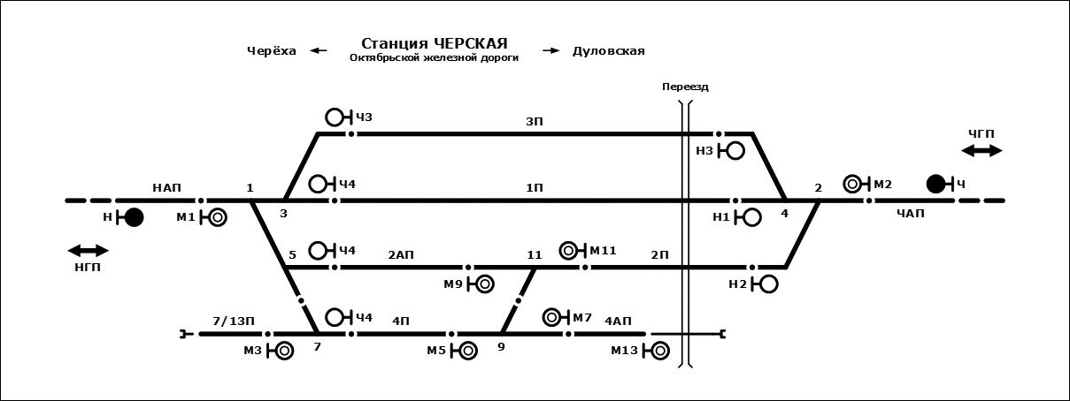
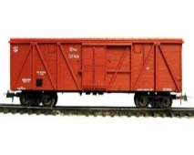
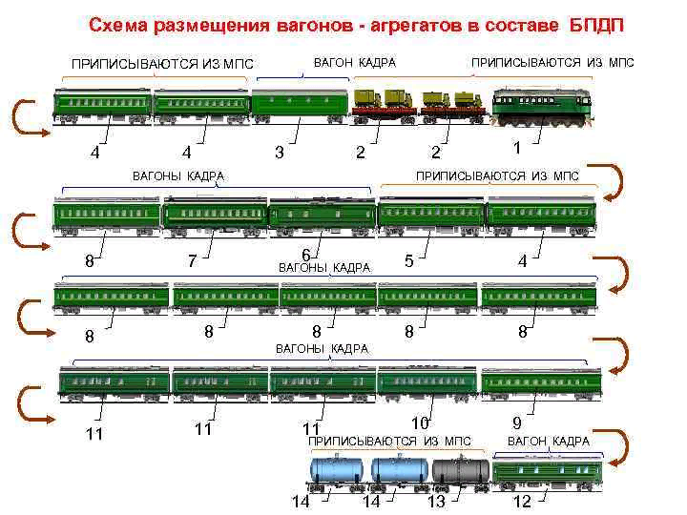
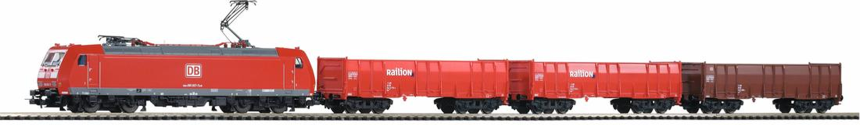


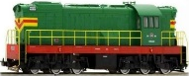
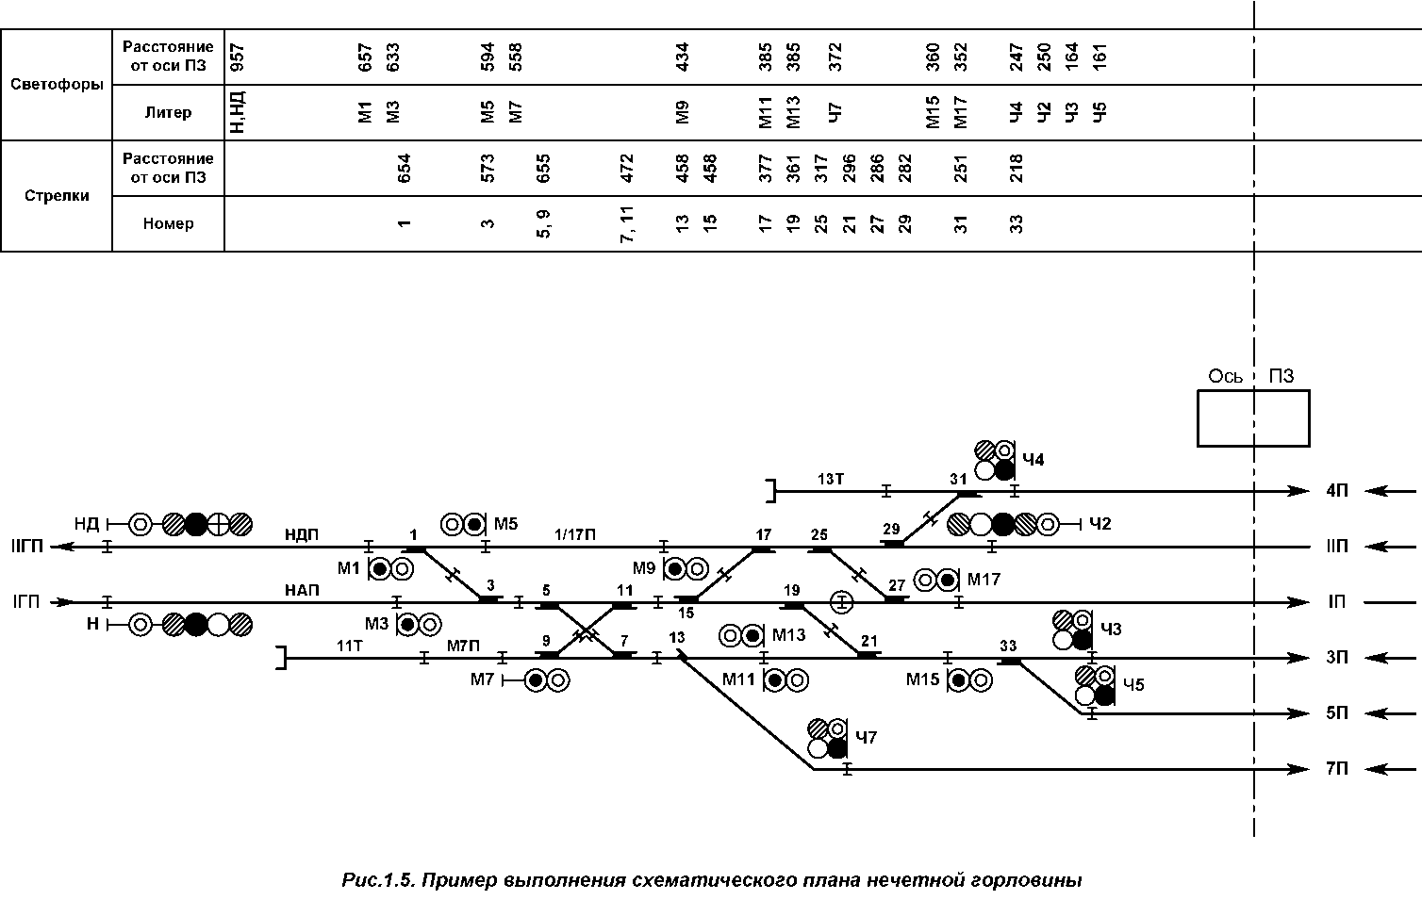

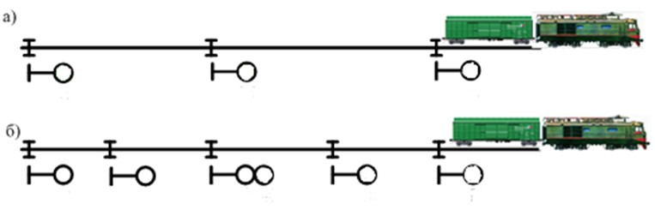

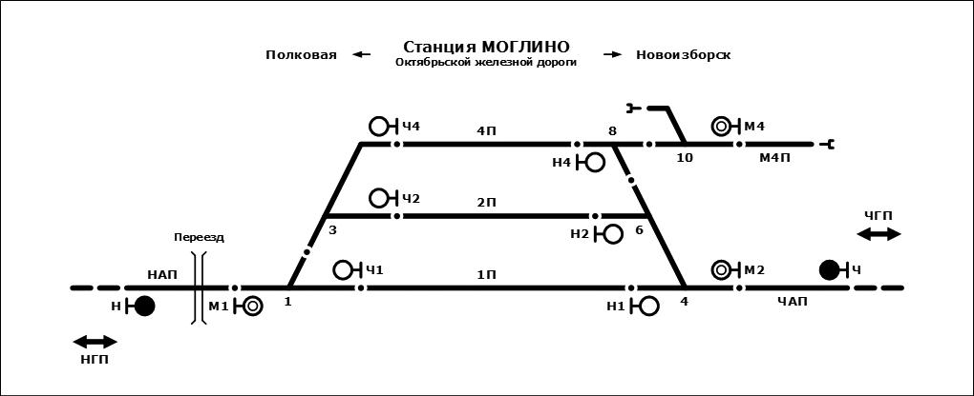
Регламент переговоров при маневровой работе
Перестановка вагонов с пути на путь
№3403
Ч1
т/з 6042
Ч2
2АП
1. Составьте алгоритм регламента переговоров при производстве маневровой работе составителя и ТЧМ.
План маневровой работы ДСП:
С 2А пути один вагон переставить на 3 путь и объединить с поездом №3403. Переставлять вагон будем с выездом по направлению главного пути за светофор М1. ДСП Трофимов.

Slide 4
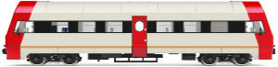
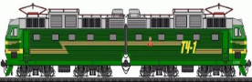


Регламент переговоров при маневровой работе
Перестановка вагонов с пути на путь
№3468.
Ч1
т/з 7406
Ч2
2АП
2. Составьте алгоритм регламента переговоров при производстве маневровой работе составителя и ТЧМ.
План маневровой работы ДСП:
С 2А пути один вагон переставить на 1 путь и объединить с поездом №3468. Переставлять вагон будем с выездом по направлению главного пути за светофор М2. ДСП Буров.

Slide 5
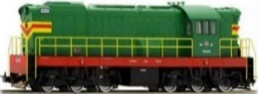
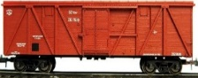


Регламент переговоров при маневровой работе
Перестановка вагонов с пути на путь
т/з 3340
3Т
М3
№3405
3. Составьте алгоритм регламента переговоров при производстве маневровой работе составителя и ТЧМ.
План маневровой работы ДСП:
С 2 пути один вагон переставить на 1 путь и объединить с поездом №3405. Переставлять вагон будем с выездом по направлению главного пути за светофор М1. ДСП Полынин.

Slide 6
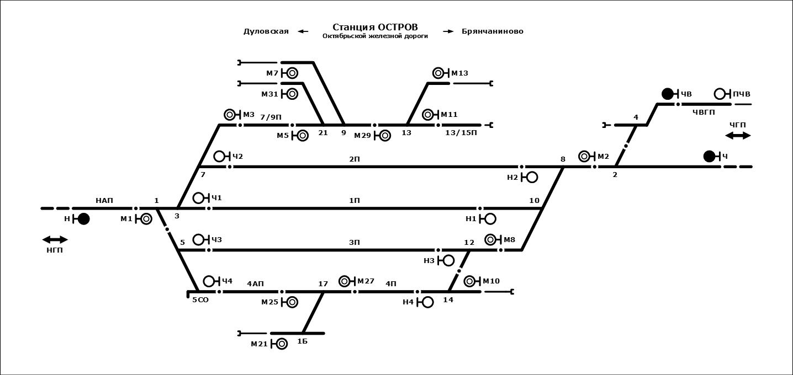
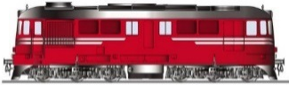
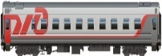
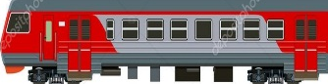
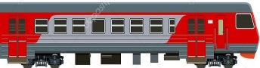


Регламент переговоров при маневровой работе
Перестановка вагонов с пути на путь
М4
т/з 3513
ЧД
4. Составьте алгоритм регламента переговоров при производстве маневровой работе составителя и ТЧМ.
План маневровой работы ДСП:
С 3 пути один вагон переставить на 2 путь и объединить с поездом №244. Переставлять вагон будем с выездом по направлению второго главного пути за светофор М2. ДСП Молотов.

Slide 7
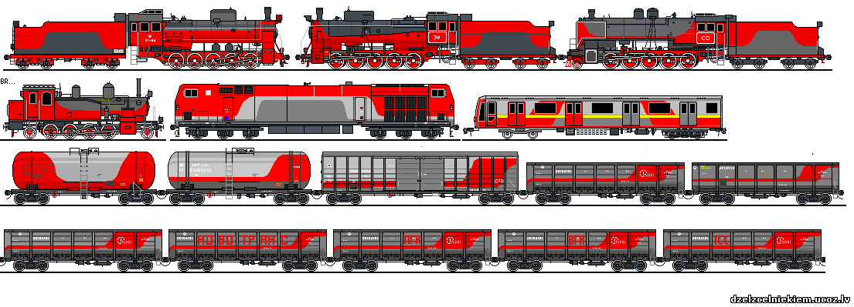
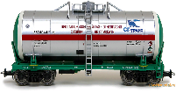
Регламент переговоров при маневровой работе
Перестановка вагонов с пути на путь
М4
ЧД
т/з 7740
4АП
4П
5. Составьте алгоритм регламента переговоров при производстве маневровой работе составителя и ТЧМ.
План маневровой работы ДСП:
С 4А пути один вагон переставить на 3 путь с нечётной стороны и объединить с группой из двух вагонов. Переставлять вагон будем с выездом по направлению главного пути за светофор М1. ДСП Шилов.

Slide 8
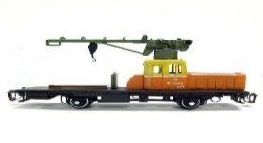


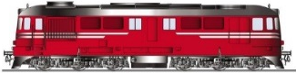
Регламент переговоров при маневровой работе
Перестановка вагонов с пути на путь
17Т
8Т
НД
М31
М4
ЧД
т/з 5622
6Т
9Т
6. Составьте алгоритм регламента переговоров при производстве маневровой работе составителя и ТЧМ.
План маневровой работы ДСП:
С 3 пути один вагон переставить на 8Т путь. Переставлять вагон будем с выездом по направлению первого главного пути за светофор М1. ДСП Попова.

Slide 9
Регламент переговоров при маневровой работе
Перестановка вагонов с пути на путь
17Т
8Т
НД
М31
т/з 958
М4
ЧД
6Т
9Т
7. Составьте алгоритм регламента переговоров при производстве маневровой работе составителя и ТЧМ.
План маневровой работы ДСП:
С 3 пути один вагон переставить на 9Т путь и объединить с вагоном . Переставлять вагон будем с выездом по направлению первого главного пути за светофор М4. ДСП Чашин.

Slide 10

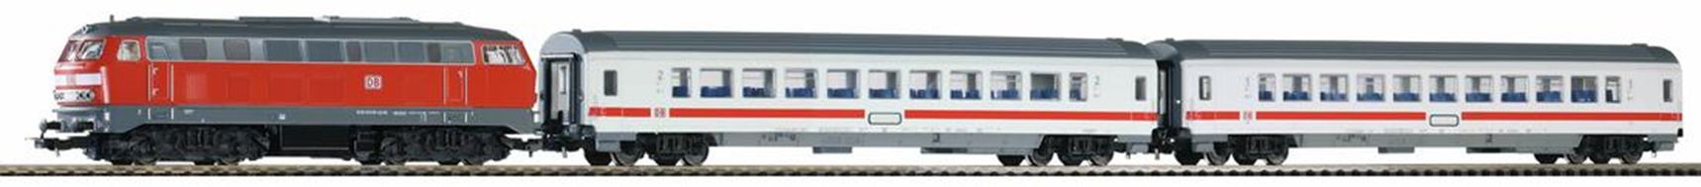


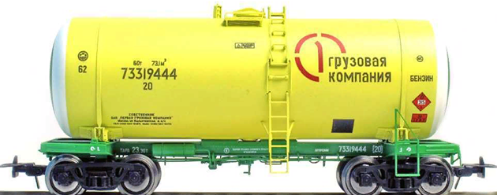

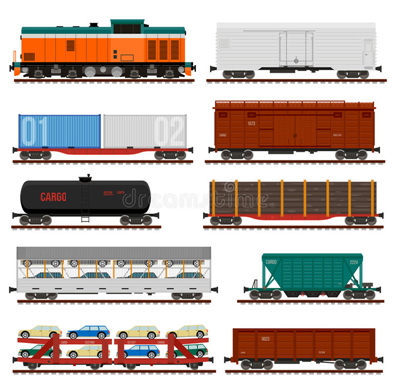
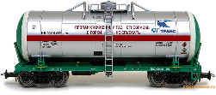
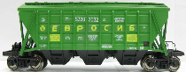
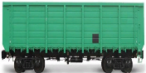
Регламент переговоров при маневровой работе
Выезд маневрового состава с пути при запрещающем показании светофора
вагонами вперед
т/з 861
8. Составьте алгоритм регламента переговоров при производстве маневровой работе составителя и ТЧМ.
План маневровой работы ДСП:
С 2 пути переставить один вагон на 1 путь и объединить с группой из трёх вагонов. Переставлять вагон будем с выездом по направлению второго главного пути за светофор М1. В виду неисправности маневрового светофора выезд будет производится при запрещающем показании светофора М1. ДСП Ромов.

Slide 11
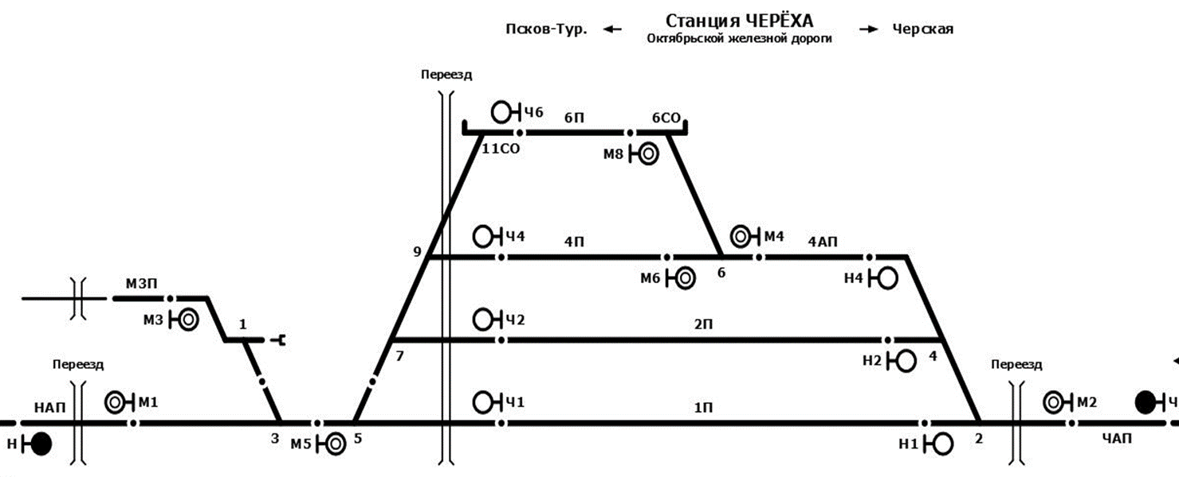
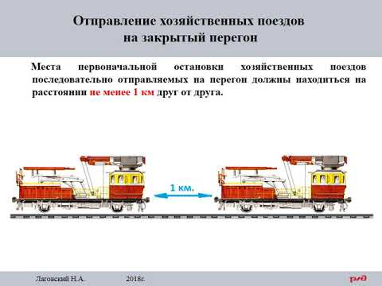


Регламент переговоров при маневровой работе
Выезд маневрового состава с пути при запрещающем показании светофора
вагонами вперед
т/з 1145
3Т
9. Составьте алгоритм регламента переговоров при производстве маневровой работе составителя и ТЧМ.
План маневровой работы ДСП:
С 3Т пути переставить один вагон на 4А путь. В виду неисправности маневрового светофора выезд будет производится при запрещающем показании светофора М3. ДСП Дмитриев.

Slide 12
Регламент переговоров при маневровой работе
Выезд маневрового состава с пути при запрещающем показании светофора
вагонами вперед
т/з 5510
3Т
10. Составьте алгоритм регламента переговоров при производстве маневровой работе составителя и ТЧМ.
План маневровой работы ДСП:
С 3Т пути переставить один вагон на 4А путь. В виду неисправности маневрового светофора выезд будет производится при запрещающем показании светофора М3. ДСП Шамин.

Slide 13
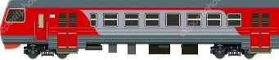


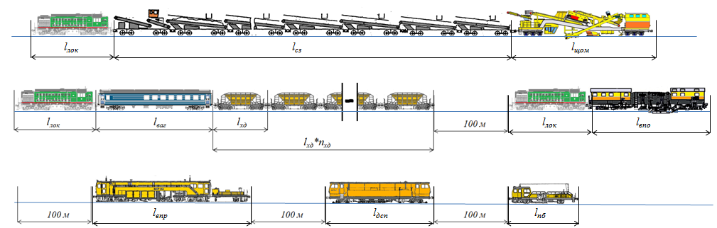
Регламент переговоров при маневровой работе
Выезд маневрового состава с пути при запрещающем показании светофора
вагонами вперед
т/з 4585
11. Составьте алгоритм регламента переговоров при производстве маневровой работе составителя и ТЧМ.
План маневровой работы ДСП:
С 2 пути переставить один вагон на 3 путь и объединить с группой из двух вагонов. Переставлять вагон будем с выездом по направлению второго главного пути за светофор М1. В виду неисправности маневрового светофора выезд будет производится при запрещающем показании светофора М1. ДСП Лосев.

Slide 14

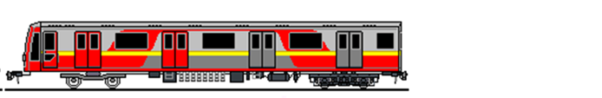




Регламент переговоров при маневровой работе
Выезд маневрового состава с пути при запрещающем показании светофора
вагонами вперед
Ч6
6П
11
Ч4
4П
№3403
9
ЧII
IIП
М1
1
М3
7
М9
13
3
5
М7
15
ЧI
IП
т/з 6512
М5
5-15П
М11
12. Составьте алгоритм регламента переговоров при производстве маневровой работе составителя и ТЧМ.
План маневровой работы ДСП:
С пути 5-15П переставить 2 вагона на 2 путь и объединить с поездом №3403. Переставлять вагоны будем с выездом по направлению второго главного пути за светофор М1. В виду неисправности маневрового светофора выезд будет производится при запрещающем показании светофора М1. ДСП Макова.

Slide 15
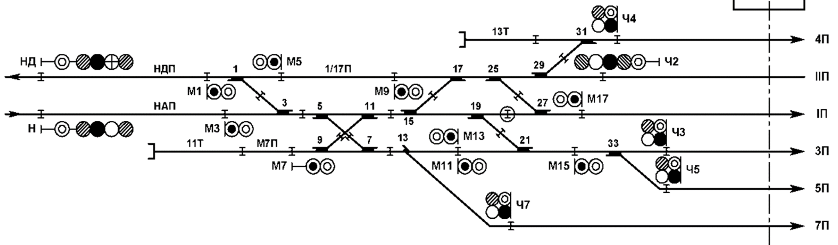
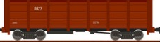

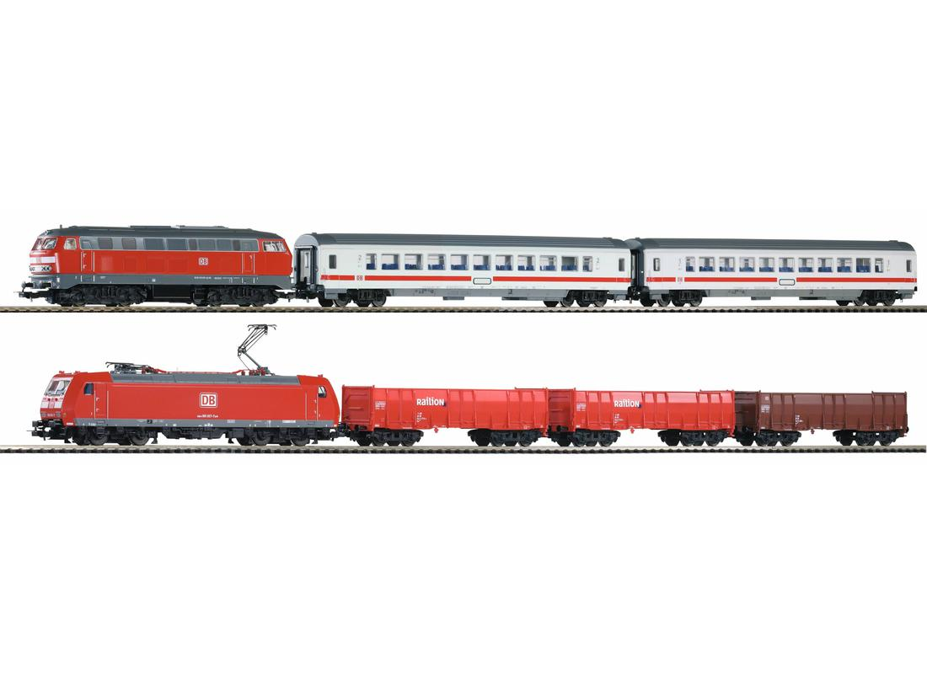
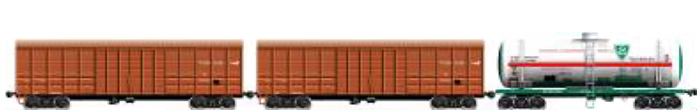
Регламент переговоров при маневровой работе
Движение по маршруту, приготовленному не на весь маневровый полурейс
т/з 883
№2854
13. Составьте алгоритм регламента переговоров при производстве маневровой работе составителя и ТЧМ.
План маневровой работы ДСП:
С 4 пути переставить один вагон на 7 путь. Переставлять вагон будем после проследования поезда №2854 с 7 пути с выездом по направлению второго главного пути за светофор М1. ДСП Калашников.

Slide 16



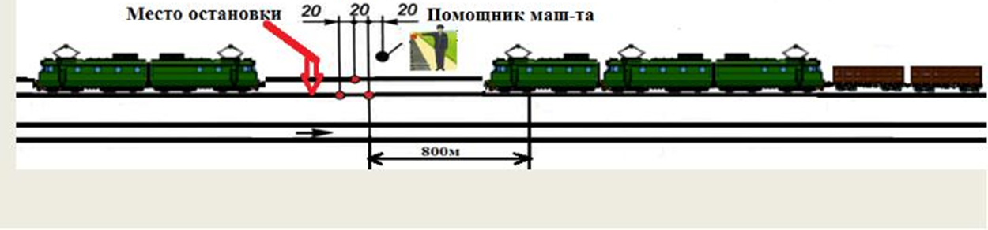
Регламент переговоров при маневровой работе
Движение по маршруту, приготовленному не на весь маневровый полурейс
№8602
т/з 4568
11Т
№2854
14. Составьте алгоритм регламента переговоров при производстве маневровой работе составителя и ТЧМ.
План маневровой работы ДСП:
С 11Т пути переставить один вагон на 5 путь и объединить с вагоном. Переставлять вагон будем после проследования мотовоза №8602 с 3 пути. ДСП Круглов.

Slide 17

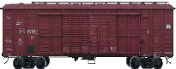
Регламент переговоров при маневровой работе
Движение по маршруту, приготовленному не на весь маневровый полурейс
т/з 951
НДП
№3477
№6642
11Т
15. Составьте алгоритм регламента переговоров при производстве маневровой работе составителя и ТЧМ.
План маневровой работы ДСП:
С пути НДП (от М1) переставить один вагон на 1 путь и объединить с поездом №3477. Переставлять вагон будем после проследования поезда №6642 на 4 путь. ДСП Махов.

Slide 18
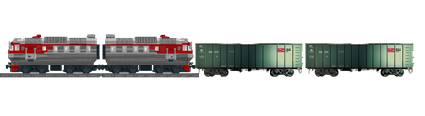
Регламент переговоров при маневровой работе
Движение по маршруту, приготовленному не на весь маневровый полурейс
№3405
11Т
16. Составьте алгоритм регламента переговоров при производстве маневровой работе составителя и ТЧМ.
План маневровой работы ДСП:
С пути НДП (от М1) переставить один вагон на 1 путь и объединить с поездом №3405. Переставлять вагон будем после проследования локомотива от М3 на 4 путь. ДСП Кошкина.

